Slide 1





НОРМАТИВНО-ПРАВОВОЕ ОБЕСПЕЧЕНИЕ АДАПТИВНОЙ ФИЗИЧЕСКОЙ КУЛЬТУРЫ
Парфенова Лариса Анатольевна
к.п.н, доцент, заведующий кафедрой АФКиБЖ Поволжского ГУФКСиТ
Фролова Елена Вилевна
к.п.н, доцент, заведующий кафедрой АФКиБЖ Поволжского ГУФКСиТ

Slide 2

Система нормативно-правовых актов
Нормативно-правовой акт — это изданный в особом порядке правовой акт, принятый полномочным на то органом и содержащий правовые нормы.
Правовые нормы – общеобязательное правило поведения, регулирующее общественные отношения закрепленное в праве и обеспеченное государством.

Slide 3



Нормы права в области ФКиС
1
возникают в связи с осуществлением субъектами деятельности по вовлечению граждан в систематические занятия физической культурой и спортом
2
создание материально-технической базы, подготовки кадров
3
объекты управления, составляющие структуру административно-правового регулирования
Деятельность организаций и клубов регулируется, преимущественно, на уровне локальных и местных нормативных правовых актов

Slide 4
Нормы права в области ФКиС
1. Деятельность органов исполнительной власти всех уровней
2. Деятельность физкультурно-спортивных организаций и учреждений
3. Права и обязанности спортсменов, тренеров и др.
4. Организацию и проведение физкультурных мероприятий спортивных мероприятий
5. Присвоение спортивных званий и разрядов
6. Присвоение почетных спортивных званий
7. Деятельность спортивных судей
8. Деятельность спортивных федераций
9. Тренировочный процесс 10. Реабилитационный процесс

Slide 5
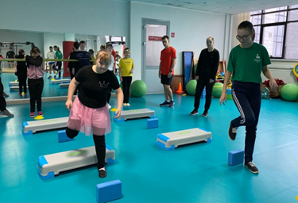
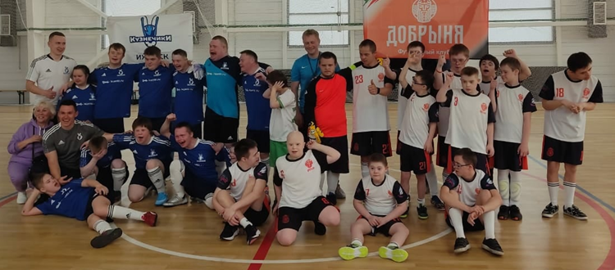
Конвенция ООН «О правах инвалидов»
принята резолюцией 61/106 Генеральной Ассамблеи ООН от 13 декабря 2006 г.
ст. 30 «Участие инвалидов в культурной жизни, проведении досуга и отдыха и занятии спортом»
РФ подписала в 2008 году, ратифицировала в 2012 г.

Slide 6
Иерархия нормативно-правовых актов в Российской Федерации
Конституция РФ
Федеральные конституционные законы
Федеральные законы
Указы Президента РФ
Постановления Правительства РФ
Приказы, инструкции, инструктивные письма и постановления министерств и ведомств (комитетов) РФ

Slide 7


Перечень федеральных законов, затрагивающих вопросы организации адаптивного спорта
Федеральный закон от 04.12.2007 N 329-ФЗ (ред. от 02.08.2019) "О физической культуре и спорте в Российской Федерации
Федеральный закон от 24 ноября 1995 года N 181-ФЗ «О социальной защите инвалидов в Российской Федерации»

Slide 8
Перечень других НПА, затрагивающих вопросы организации адаптивного спорта
Приказ Министерства спорта Российской Федерации от 24 августа 2015 г. N 825 «Об утверждении порядка обеспечения условий доступности для инвалидов объектов и предоставляемых услуг в сфере физической культуры и спорта, а также оказания инвалидам при этом необходимой помощи»
Распоряжение Правительства РФ от 03.06.2019 N 1188-р «Об утверждении Стратегии развития спортивной индустрии до 2035 года»
С Т Р А Т Е Г И Я развития физической культуры и спорта в Российской Федерации на период до 2030 года (утверждена распоряжением Правительства РФ от 24 ноября 2020 г. № 3081-р)
Приказ Минспорта России от 12 февраля 2019 года № 90 "Об утверждении государственных требований Всероссийского физкультурно-спортивного комплекса "Готов к труду и обороне" (ГТО). (утв. 11 марта 2019 года в Минюсте России зарегистрирован (рег. № 54013)
ФССП по адаптивному спорту

Slide 9

Знает ли законодатель, что такое «адаптивный спорт»?
Согласно пункту 28 ст. 2 этого же Федерального закона АДАПТИВНАЯ ФИЗИЧЕСКАЯ КУЛЬТУРА И Адаптивный спорт выступают лишь как средство физической реабилитации:
28) физическая реабилитация - восстановление (в том числе коррекция и компенсация) нарушенных или временно утраченных функций организма человека и способностей к общественной и профессиональной деятельности инвалидов и лиц с ограниченными возможностями здоровья с использованием средств и методов адаптивной физической культуры и адаптивного спорта, которые направлены на устранение или возможно более полную компенсацию ограничений жизнедеятельности, вызванных нарушением здоровья.
В Федеральном законе от 04.12.2007 N 329-ФЗ (ред. от 02.08.2019)
"О физической культуре и спорте в Российской Федерации«, который является массивным и важным правовым документом, регулирующим сферу спорта и физической культуры в целом, термина, раскрывающего понятия АДАПТИВНАЯ ФИЗИЧЕСКАЯ КУЛЬТУРА И АДАПТИВНЫЙ СПОРТ – НЕТ

Slide 10

Что такое Адаптивный спорт?
По Евсееву С. П. Адаптивный спорт
это вид адаптивной физической культуры, удовлетворяющий потребности личности в самоактуализации, максимально возможной самореализации своих способностей, сопоставлении их со способностями других людей; потребности в коммуникативной деятельности и, вообще, социализации
Инклюзивные занятия АФК и адаптивным спортом

Slide 11
Адаптивный спорт, что есть в законе ниже?
Федеральный закон от 04.12.2007 N 329-ФЗ (ред. от 02.08.2019) "О физической культуре и спорте в Российской Федерации

Slide 12
Статья 31. Адаптивная физическая культура, физическая реабилитация инвалидов и лиц с ограниченными возможностями здоровья. Спорт инвалидов
Пункт 3.
Пункт 4.
Пункт 5.
Спорт инвалидов
(адаптивный спорт) направлен на социальную адаптацию и физическую реабилитацию инвалидов и лиц с ограниченными возможностями здоровья.
Развитие спорта инвалидов и лиц с ограниченными возможностями здоровья основывается на принципах приоритетности, массового распространения и доступности занятий спортом.
Для инвалидов и лиц с ограниченными возможностями здоровья, обучающихся в соответствующих образовательных организациях, организуются занятия с использованием средств адаптивной физической культуры и адаптивного спорта с учетом индивидуальных способностей и состояния здоровья таких обучающихся.

Slide 13
Статья 31. Адаптивная физическая культура, физическая реабилитация инвалидов и лиц с ограниченными возможностями здоровья. Спорт инвалидов
Пункт 6.
Пункт 7.
Федеральный орган исполнительной власти в области физической культуры и спорта, органы исполнительной власти субъектов Российской Федерации, органы местного самоуправления совместно с общественными объединениями инвалидов способствуют интеграции инвалидов и лиц с ограниченными возможностями здоровья в систему физической культуры, физического воспитания и спорта посредством физкультурно-спортивных организаций.
Федеральный орган исполнительной власти в области ФКиС, органы исполнительной власти субъектов РФ, органы местного самоуправления, физкультурно-спортивные организации, в том числе физкультурно-спортивные объединения инвалидов, организуют проведение физкультурных мероприятий и спортивных мероприятий с участием инвалидов и лиц с ограниченными возможностями здоровья, создают ДЮСАШ, адаптивные детско-юношеские клубы физической подготовки. Образовательные организации вправе создавать филиалы, отделения, структурные подразделения по адаптивному спорту.

Slide 14
Статья 12. Паралимпийское движение России, сурдлимпийское движение России, специальная олимпиада России. Паралимпийский комитет России, Сурдлимпийский комитет России, Специальная олимпиада России
Пункт 4.
Пункт 1.
Пункт 3.
специальная олимпиада России – часть международной специальной олимпиады, целями которых являются содействие развитию физической культуры и спорта инвалидов и лиц с ОВЗ, укрепление международного сотрудничества в указанной сфере, участие в Всемирных специальных олимпийских играх..
. Паралимпийский комитет России, Сурдлимпийский комитет России, Специальная олимпиада России реализуют выполнение стоящих перед ними уставных задач и программ развития физической культуры и спорта за счет собственных источников финансирования, в том числе за счет добровольных пожертвований граждан и организаций, а также за счет средств федерального бюджета, выделяемых в установленном порядке.
Специальная олимпиада России представляет команду специальной олимпиады России Всемирных специальных олимпийских играх…

Slide 15

Адаптивный спорт, что есть в законе ниже?
Федеральный закон от 24 ноября 1995 года N 181-ФЗ «О социальной защите инвалидов в российской федерации»

Slide 16
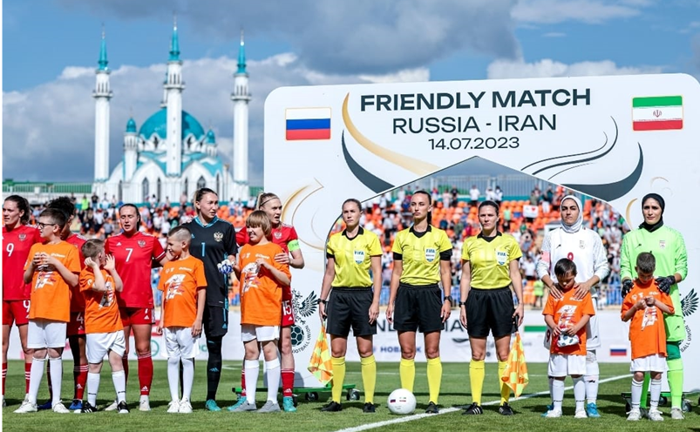
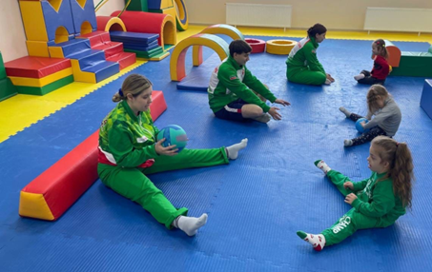
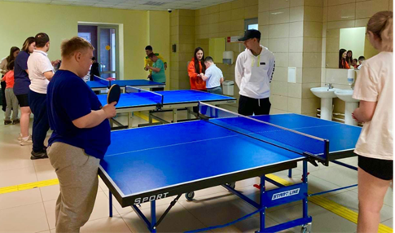
Статья 9. Понятие реабилитации и абилитации инвалидов
6 абз. Основные направления реабилитации и абилитации инвалидов включают в себя: физкультурно-оздоровительные мероприятия, спорт.

Slide 17
Статья 15. Обеспечение беспрепятственного доступа инвалидов к объектам социальной, инженерной и транспортной инфраструктур
Федеральные органы государственной власти, органы государственной власти субъектов Российской Федерации, органы местного самоуправления (в сфере установленных полномочий), организации независимо от их организационно-правовых форм обеспечивают инвалидам (включая инвалидов, использующих кресла-коляски и собак-проводников):
1) условия для беспрепятственного доступа к объектам социальной, инженерной и транспортной инфраструктур (жилым, общественным и производственным зданиям, строениям и сооружениям, включая те, в которых расположены физкультурно-спортивные организации, организации культуры и другие организации), к местам отдыха и к предоставляемым в них услугам;

Slide 18
Приказ Министерства спорта Российской Федерации от 24 августа 2015 г. № 825 «Об утверждении порядка обеспечения условий доступности для инвалидов объектов и предоставляемых услуг в сфере физической культуры и спорта, а также оказания инвалидам при этом необходимой помощи»
Порядок обеспечения условий доступности для инвалидов объектов и предоставляемых услуг в сфере физической культуры и спорта, а также оказания инвалидам при этом необходимой помощи (далее - Порядок) определяет правила обеспечения условий доступности для инвалидов объектов и предоставляемых услуг в сфере физической культуры и спорта, а также оказания инвалидам при этом необходимой помощи в преодолении барьеров, мешающих получению услуг и использованию объектов наравне с другими лицами.

Slide 19

Спортивные федерации
образуют единую структуру административно-правового регулирования государственного управления адаптивной физической культурой и спортом в РФ
по видам спорта
Ключевой проблемой является неразработанность нормативно-правовой базы физической культуры и спорта
Письмо Минспорта России № МТ-03-07/1614, Минтруда России 13-5/10/В-1781 от 18.03.2016 «Об информировании и консультировании инвалида и членов его семьи по вопросам адаптивной физической культуры и адаптивного спорта»
Графы «реабилитация средствами ФКиС»
индивидуальная программа реабилитации
способствование реабилитации и росту числа занимающихся

Slide 20
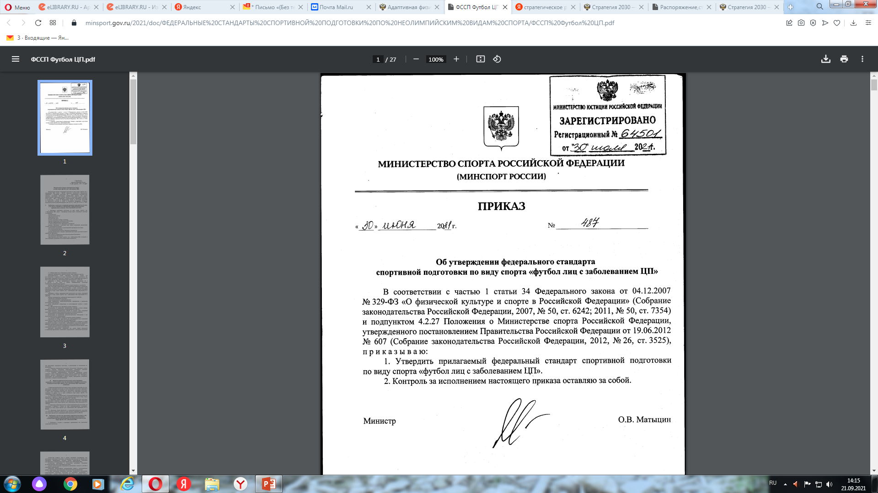
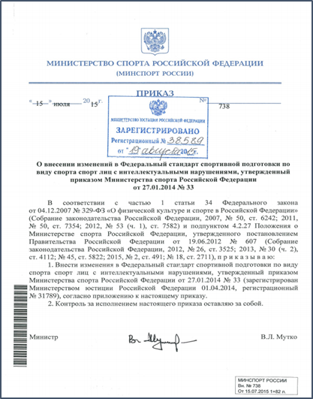
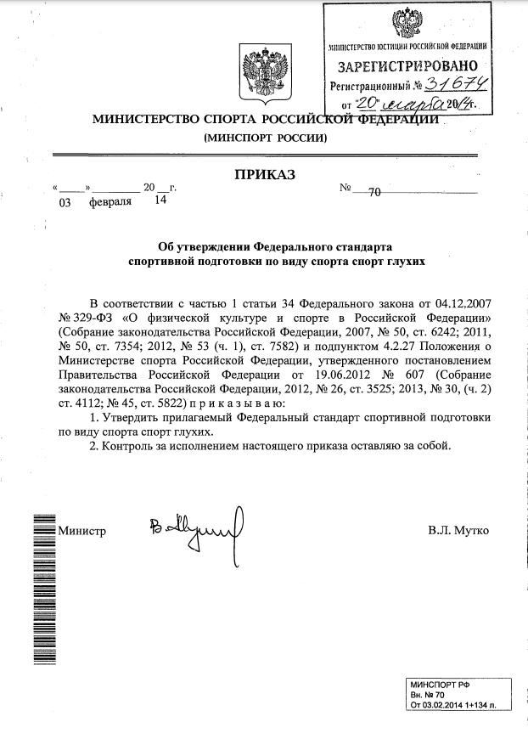
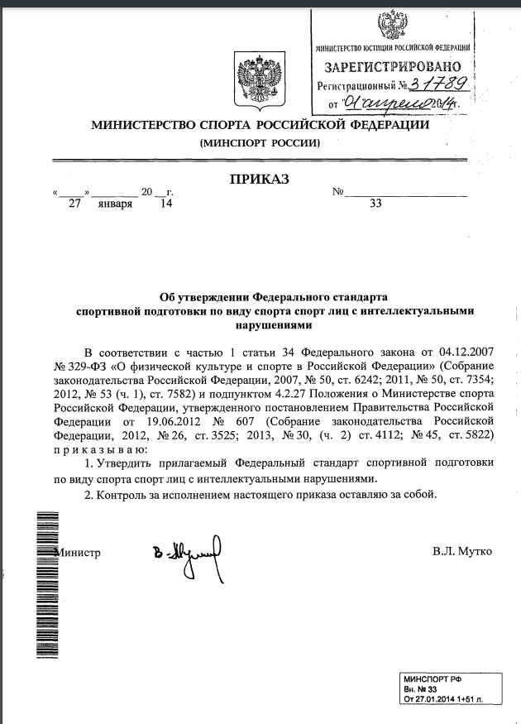
Федеральные стандарты спортивной подготовки по спорту инвалидов
Приказ "Об утверждении Федерального стандарта спортивной подготовки по виду спорта спорт глухих"
Приказ "Об утверждении Федерального стандарта спортивной подготовки по виду спорта спорт лиц с интеллектуальными нарушениями"
Приказ «Об утверждении Федерального стандарта спортивной подготовки по виду спорта «футбол лиц с заболеванием ЦП»
Приказ "О внесении изменений в ФССП по виду спорта спорт лиц с интеллектуальными нарушениями, утвержденный приказом Министерства спорта РФ

Slide 21
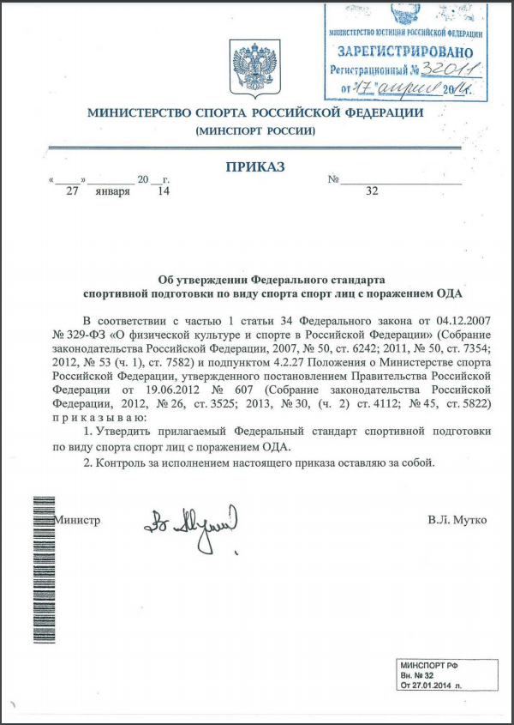
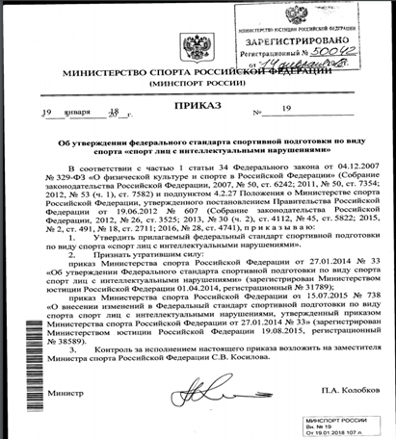
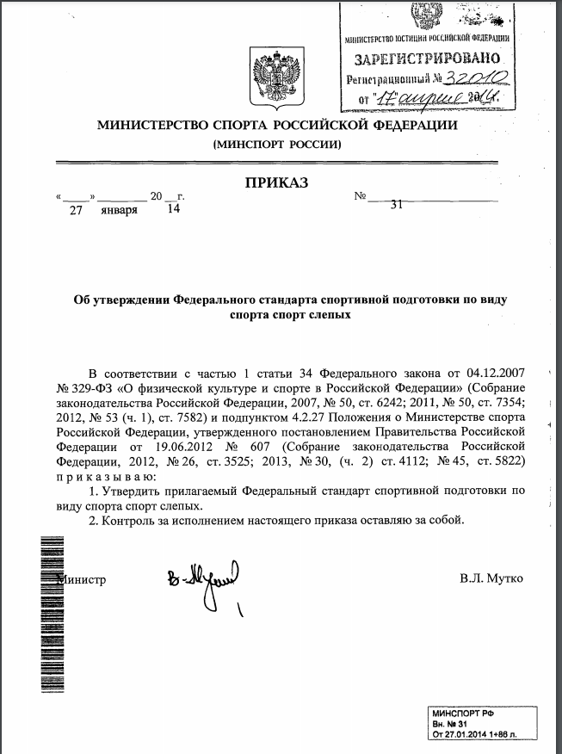
Федеральные стандарты спортивной подготовки по спорту инвалидов
Приказ "Об утверждении Федерального стандарта спортивной подготовки по виду спорта спорт слепых"
Приказ «Об утверждении Федерального стандарта спортивной подготовки по виду спорта спорт лиц с интеллектуальными нарушениями»
Приказ "Об утверждении Федерального стандарта спортивной подготовки по виду спорта спорт лиц с поражением ОДА"

Slide 22



Адаптивный спорт в мировом сообществе
Паралимпийские игры
Сурдлимпийские игры
Специальная Олимпиада
Другие направления Адаптивного спорта

Slide 23


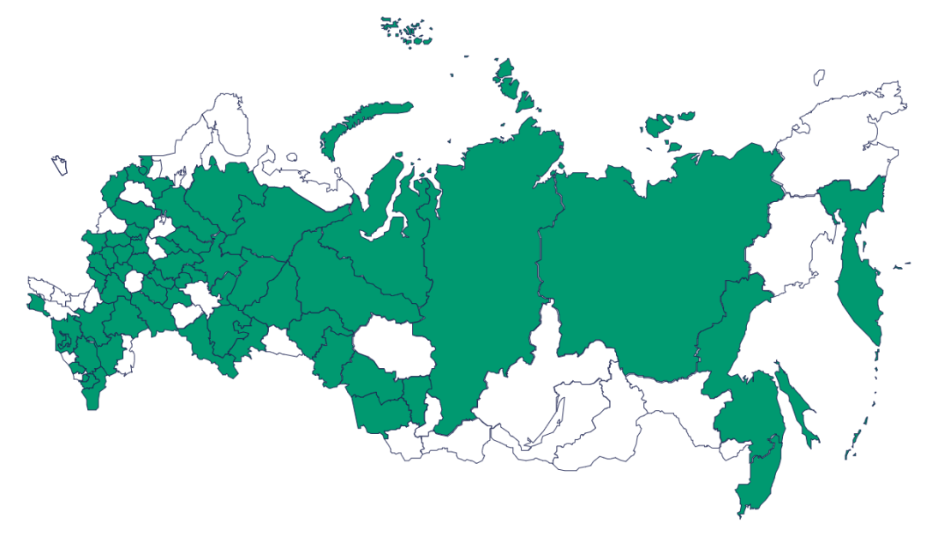
Паралимпийское движение в РФ
89
субъектов РФ
64
задействованы в паралимпийском движении
25
субъектов не имеют региональных отделений

Slide 24
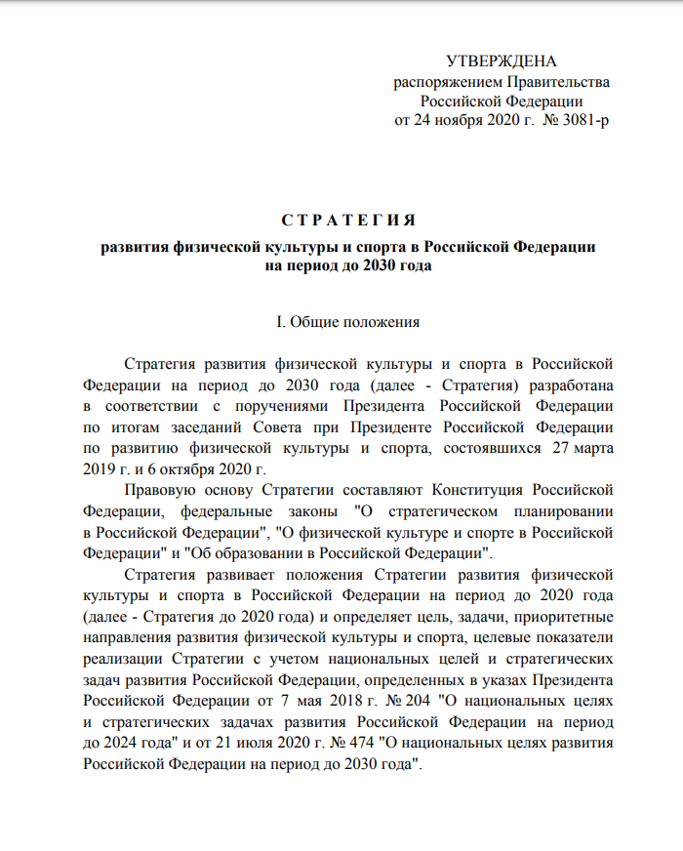
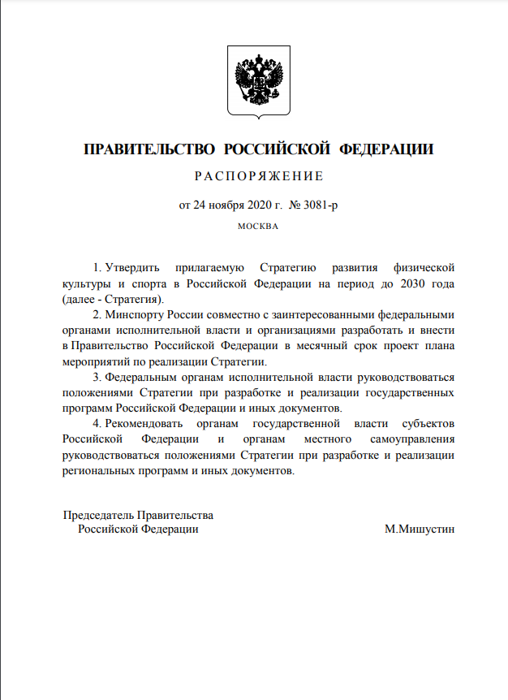
Стратегия развития физической культуры и спорта в Российской Федерации на период до 2030 года
развитие адаптивной физической культуры и адаптивного спорта, физической реабилитации лиц с ограниченными возможностями здоровья и инвалидов, включая развитие системы спортивно-адаптивных школ
содействие оздоровлению населения средствами адаптивной физической культуры (в том числе вследствие перенесенных заболеваний, вызванных новой коронавирусной инфекцией COVID-19)

Slide 25



Текущее состояние согласно Стратегии развития физической культуры и спорта в Российской Федерации на период до 2030 года
19,4 %
ключевые статистические показатели:
доля систематически занимающихся спортом людей с ограниченными возможностями здоровья и инвалидов
3,5 %
2019 г.
30 %
2012 г.
в регионах-лидерах доля лиц, систематически занимающихся адаптивной физической культурой, составляет около 40%, в отстающих регионах - менее 4%.
20 %
доля систематически занимающихся спортом людей с ограниченными возможностями здоровья и инвалидов
2020 г.
2030 г.
В настоящее время в стране для инвалидов доступно 88 тыс. спортивных сооружений,
что составляет лишь 30,4%.
18%
темп роста количества подготовленных специалистов в области адаптивной физической культуры и спорта (за 2012 - 2019 годы)
Таким образом, дальнейшее повышение доступности спорта для лиц с ОВЗ и инвалидов, в том числе с учетом региональной специфики, остается одной из важных задач!

Slide 26
Стратегия развития физической культуры и спорта в РФ до 2030 года
Развитие системы адаптивной физической культуры и спорта на федеральном, региональном и муниципальном уровне требует нового содержания, с индивидуальным подходом к людям, имеющим отклонения в состоянии здоровья, включая инвалидов.
Адаптивная физическая культура и спорт имеют многофункциональную направленность на всестороннее развитие человека с ОВЗ, решение коррекционных, компенсаторных и оздоровительных задач с целью преодоления дефектов физического развития, компенсации недостатков двигательной сферы.

Slide 27
Цель, задачи, этапы и ожидаемые результаты реализации Стратегии
Целью Стратегии
Задачи Стратегии включают в себя:
является формирование приоритетов государственной политики в сфере физической культуры и спорта, основных направлений и механизмов, способствующих созданию условий, обеспечивающих равные возможности гражданам страны вести здоровый
образ жизни, систематически заниматься физической культурой и спортом, и способствующих повышению конкурентоспособности российского спорта
обеспечение условий для занятий физической культурой и спортом, спортивной реабилитацией для лиц с ограниченным возможностями здоровья и инвалидов
повышение эффективности Всероссийского физкультурно-спортивного комплекса "Готов к труду и обороне" (ГТО) как инструмента вовлечения населения в регулярные занятия физической культурой и спортом
обеспечение безопасности при проведении физкультурно-спортивных мероприятий

Slide 28
Цель, задачи, этапы и ожидаемые результаты реализации Стратегии
На I этапе реализации плана планируется осуществить (2021 - 2024 годы)
На II этапе реализации плана планируется осуществить (2025 - 2030 годы)
создание межотраслевой системы комплексного научно-технологического сопровождения, медико-биологического, медицинского и антидопингового обеспечения подготовки спортивного резерва, а также обеспечение развития экспериментальной и инновационной деятельности в сфере физической культуры и спорта;
восстановление российских спортивных и антидопинговых организаций в правах в составе соответствующих международных организаций;
снятие всех ограничений по допуску российских спортсменов к участию в международных спортивных соревнованиях;
проведение на высоком организационном уровне крупных международных спортивных мероприятий, включая чемпионат Европы по футболу UEFA в 2021 году и Лиги чемпионов UEFA в 2022 году, чемпионат мира по хоккею в 2023 году в г. Санкт-Петербурге, Всемирные игры IWAS и чемпионат мира по фехтованию на колясках в 2022 году в г. Сочи, Всемирные зимние игры Специальной Олимпиады в 2022 году и Суперкубок UEFA в 2023 году в г. Казани
обеспечение для большей части населения в шаговой доступности организационных и инфраструктурных условий для занятий физической культурой и спортом, включая адаптивный спорт;
создание необходимых материально-технических и организационных условий, включая спортивную инфраструктуру, для вхождения спортивной сборной команды России в тройку сильнейших команд в неофициальном общекомандном зачете по результатам выступлений на Олимпийских играх, а также успешного выступления на Паралимпийских и Сурдлимпийских играх;

Slide 29
Цель, задачи, этапы и ожидаемые результаты реализации Стратегии
На I этапе реализации плана планируется осуществить (2021 - 2024 годы)
На II этапе реализации плана планируется осуществить (2025 - 2030 годы)
создание межотраслевой системы комплексного научно-технологического сопровождения, медико-биологического, медицинского и антидопингового обеспечения подготовки спортивного резерва, а также обеспечение развития экспериментальной и инновационной деятельности в сфере физической культуры и спорта;
восстановление российских спортивных и антидопинговых организаций в правах в составе соответствующих международных организаций;
снятие всех ограничений по допуску российских спортсменов к участию в международных спортивных соревнованиях;
проведение на высоком организационном уровне крупных международных спортивных мероприятий, включая чемпионат Европы по футболу UEFA в 2021 году и Лиги чемпионов UEFA в 2022 году, чемпионат мира по хоккею в 2023 году в г. Санкт-Петербурге, Всемирные игры IWAS и чемпионат мира по фехтованию на колясках в 2022 году в г. Сочи, Всемирные зимние игры Специальной Олимпиады в 2022 году и Суперкубок UEFA в 2023 году в г. Казани
обеспечение для большей части населения в шаговой доступности организационных и инфраструктурных условий для занятий физической культурой и спортом, включая адаптивный спорт;
создание необходимых материально-технических и организационных условий, включая спортивную инфраструктуру, для вхождения спортивной сборной команды России в тройку сильнейших команд в неофициальном общекомандном зачете по результатам выступлений на Олимпийских играх, а также успешного выступления на Паралимпийских и Сурдлимпийских играх;

Slide 30
Основные аспекты новой Стратегии
модернизация системы управления отраслью на основе межведомственного взаимодействия на федеральном, региональном и муниципальном уровнях;
развитие законодательства физкультурно-спортивной деятельности на основе правового регулирования с учетом международных, федеральных и региональных норм и локальных актов

Slide 31


Знаменательное событие в отрасли физической культуры и спорта
11 марта 2019 года в Минюсте России зарегистрирован (рег. № 54013) приказ Минспорта России от 12 февраля 2019 года № 90 "Об утверждении государственных требований Всероссийского физкультурно-спортивного комплекса "Готов к труду и обороне" (ГТО).
Разделы приказа, касающиеся инвалидов и лиц с ограниченными возможностями здоровья, разработаны коллективом преподавателей и сотрудников Института адаптивной физической культуры и Научно-методического центра по реализации ВФСК «Готов к труду и обороне» (ГТО) для инвалидов НГУ им. П.Ф. Лесгафта, Санкт-Петербург.

Slide 32

Общие положения о комплексе ГТО
Выполнение нормативов испытаний (тестов) комплекса ГТО осуществляется добровольно

Slide 33
Государственные требования ВФСК «Готов к труду и обороне» (ГТО) включают в себя разделы
1) Нормативы испытаний (тестов) ВСФК ГТО
2) Нормативы испытаний (тестов) ВФСК ГТО для инвалидов и лиц с ограниченными возможностями здоровья
1.Для лиц с интеллектуальными нарушениями
2.Для лиц с нарушениям слуха
3.Для лиц с нарушениям зрения
3.1 Для лиц с остаточным зрением
3.2 Для лиц тотально слепых
4. Для лиц с поражением опорно-двигательного аппарата
4.1. Для лиц с односторонней или двухсторонней ампутацией или другими поражениями верхних конечностей
4.2. Для лиц с односторонней или двухсторонней ампутацией или другими поражениями нижних конечностей
4.3. Для лиц с травмами позвоночника и поражением спинного мозга
4.4. Для лиц с церебральным параличом
4.5. Для лиц с низким ростом

Slide 34
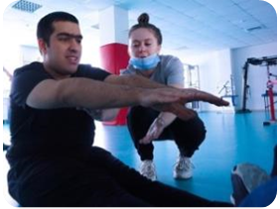
Последовательность тестирования по выполнению испытаний (тестов) комплекса ГТО для инвалидов и лиц с ограниченными возможностями здоровья
Тестирование, позволяющее определить уровень развития физических качеств, двигательных умений и навыков, осуществляется в следующей последовательности выполнения испытаний (тестов) для оценки
гибкости
координационных способностей
силы
скоростных возможностей
скоростно-силовых возможностей
выносливости

Slide 35
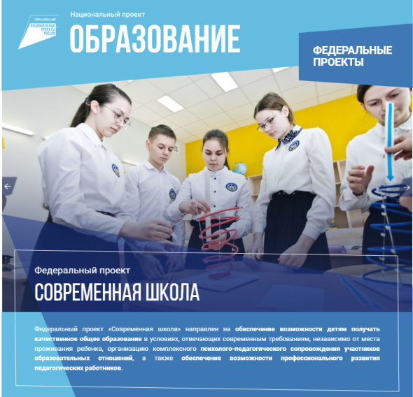
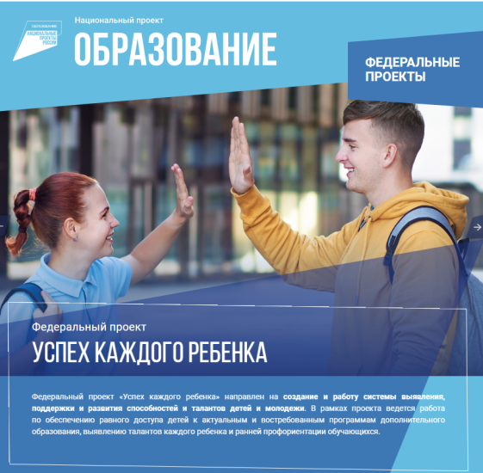
Дополнительное образование в сфере ФКиС
Национальный проект «Образование»
Концепция развития дополнительного образования детей до 2030 года
инклюзивность, обеспечивающая возможность для детей-инвалидов и детей с ограниченными возможностями здоровья обучаться по дополнительным общеобразовательным программам по любой направленности, в том числе совместно с другими обучающимися
создание современного инклюзивного образовательного пространства для детей с ограниченными возможностями здоровья и детей-инвалидов на базе образовательных организаций, реализующих дополнительные общеобразовательные программы в субъектах Российской Федерации
Федеральный закон № 127-ФЗ «О внесении изменений в Федеральный закон «О физической культуре и спорте в Российской Федерации» и Федеральный закон «Об образовании в Российской Федерации». Более известное, «рабочее», название этого закона –
«О гармонизации» (30 апреля 2021 г.).

Slide 36
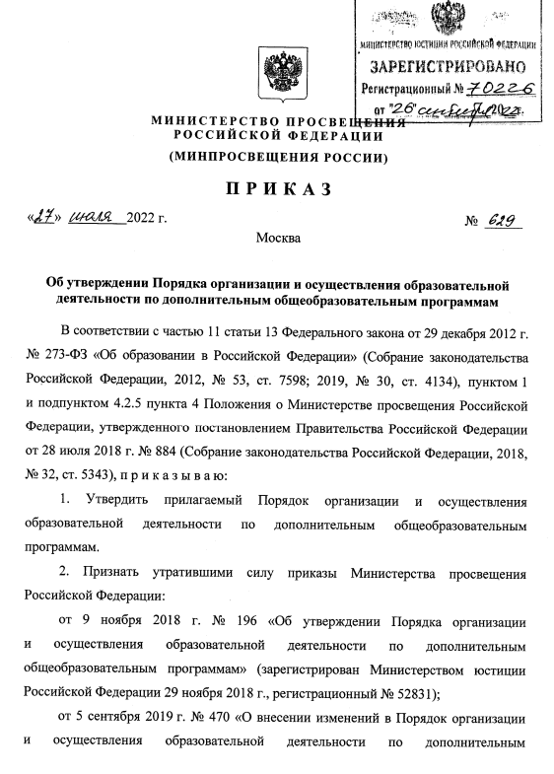
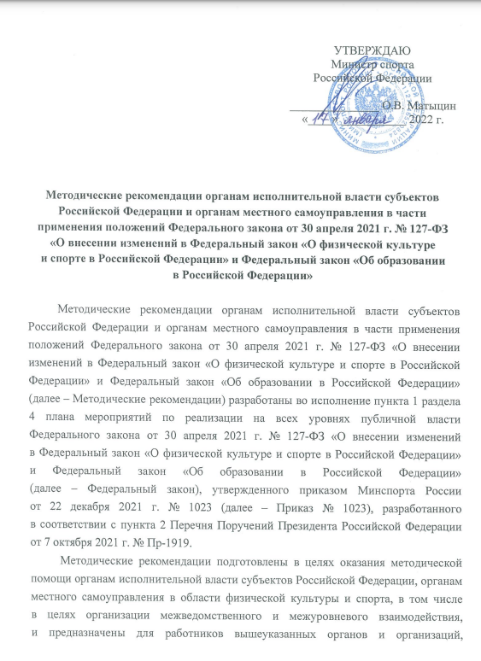

Нормативное решение

Slide 37
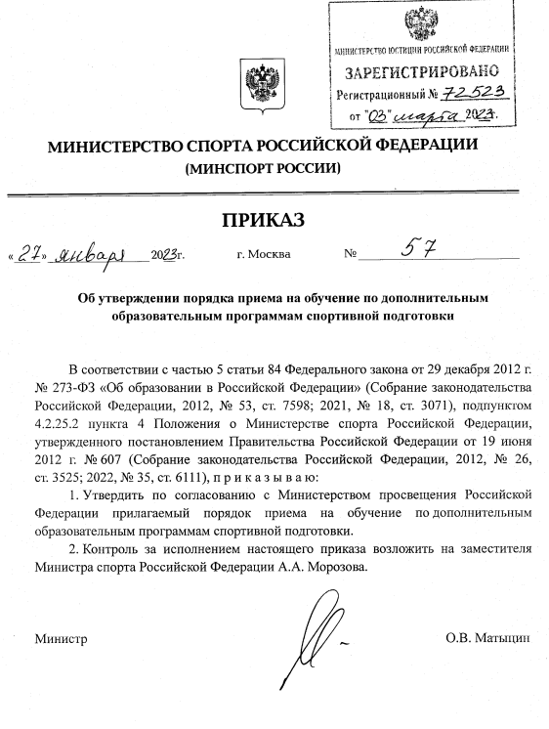
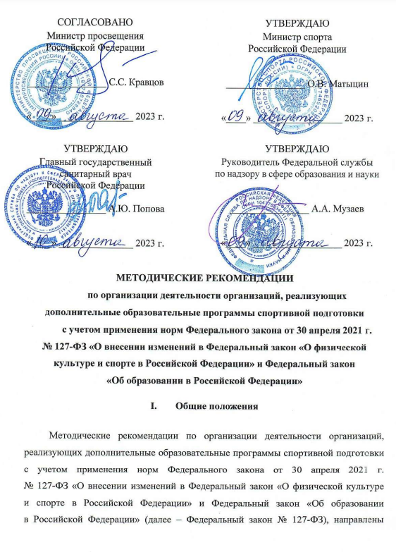
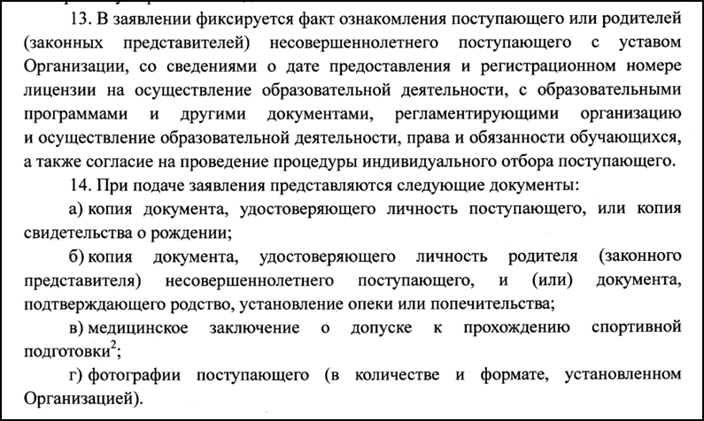
Нормативное решение
Заявление на прием в организацию на обучение по дополнительным
образовательным программам спортивной подготовки

Slide 38
Дополнительные общеобразовательные программы в области физической культуры и спорта включают в себя:
1) дополнительные общеразвивающие программы в области физической культуры и спорта, направленные на вовлечение лиц в систематические занятия физической культурой и спортом, на физическое воспитание, физическое развитие личности, формирование культуры здорового образа жизни, выявление одаренных детей, получение ими начальных знаний о физической культуре и спорте (программы физического воспитания и физкультурно-оздоровительные программы);
2) дополнительные образовательные программы спортивной подготовки, направленные на всестороннее физическое и нравственное развитие, физическое воспитание, совершенствование спортивного мастерства обучающихся посредством организации их систематического участия в спортивных мероприятиях, включая спортивные соревнования, в том числе в целях включения обучающихся в состав спортивных сборных команд.
(п. 1 в ред. Федерального закона от 30.04.2021 N 127-ФЗ)

Slide 39
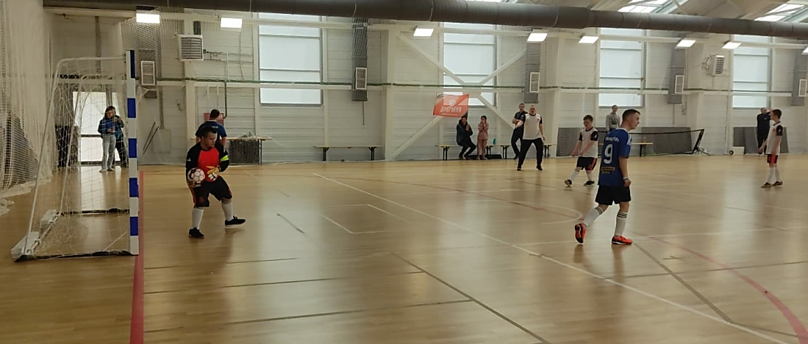
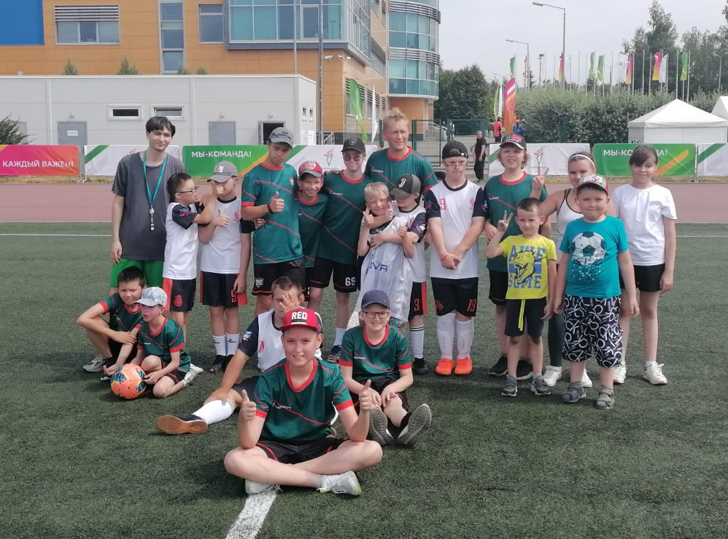
Дополнительные общеобразовательные программы в области физической культуры и спорта могут быть реализованы в следующих образовательных организациях:
- дошкольные образовательные организации;
- общеобразовательные организации;
- профессиональные образовательные организации.

Slide 40
Нормативное решение
<Письмо> Минпросвещения России от 30.12.2022 N АБ-3924/06 "О направлении методических рекомендаций"
(вместе с "Методическими рекомендациями "Создание современного инклюзивного образовательного пространства для детей с ограниченными возможностями здоровья и детей-инвалидов на базе образовательных организаций, реализующих дополнительные общеобразовательные программы в субъектах Российской Федерации")

Slide 41
Нормативное решение
<Письмо> Минпросвещения России от 29.09.2023 N АБ-3935/06 "О методических рекомендациях" (вместе с "Методическими рекомендациями по формированию механизмов обновления содержания, методов и технологий обучения в системе дополнительного образования детей, направленных на повышение качества дополнительного образования детей, в том числе включение компонентов, обеспечивающих формирование функциональной грамотности и компетентностей, связанных с эмоциональным, физическим, интеллектуальным, духовным развитием человека, значимых для вхождения Российской Федерации в число десяти ведущих стран мира по качеству общего образования, для реализации приоритетных направлений научно-технологического и культурного развития страны")

Slide 42
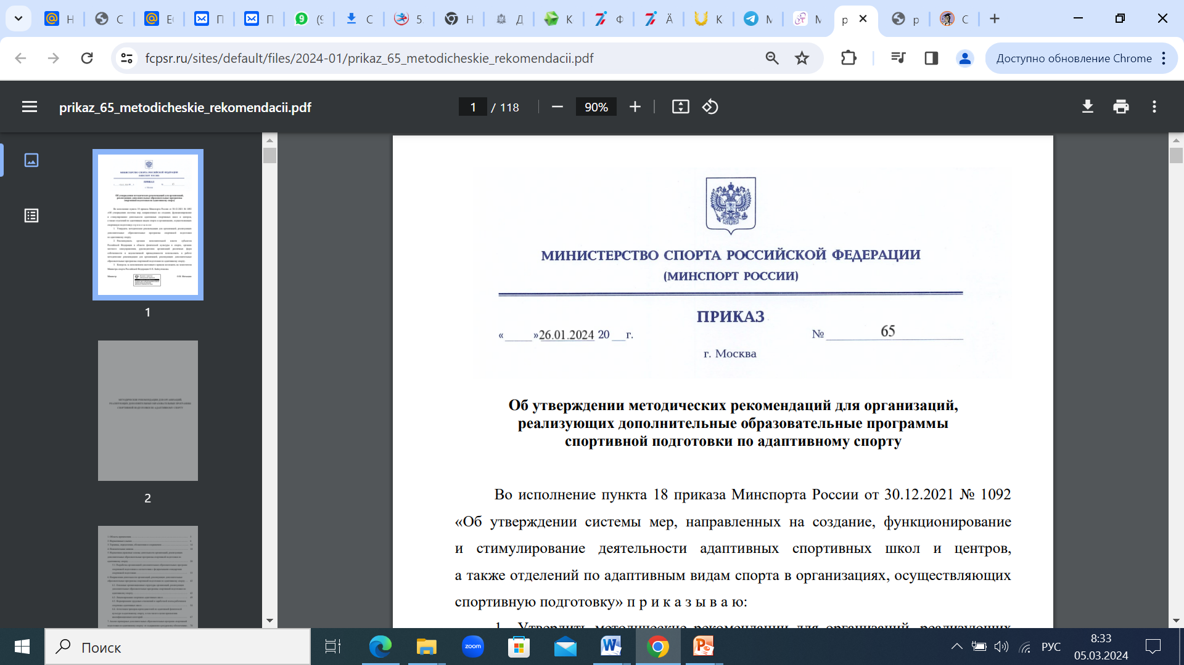
Приказ 65 - полный перечень документов
42

Slide 43
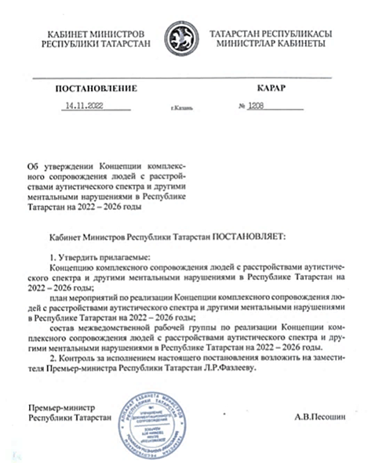
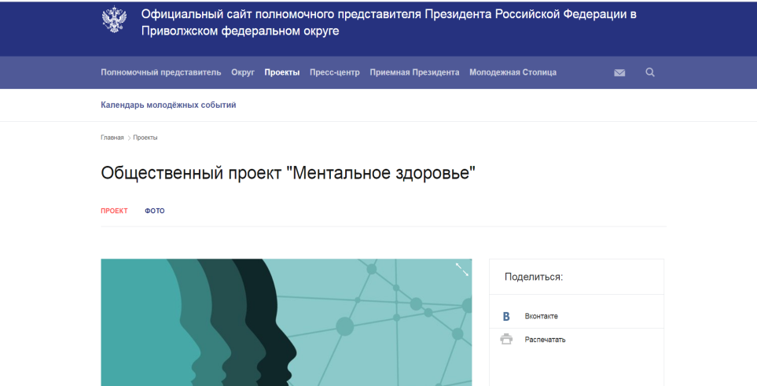
Пример муниципального нормативного решения (на примере РТ)
Проекты Приволжского федерального округа
Концепция в Республике Татарстан

Slide 44

ЦЕЛЕВЫЕ ГРУППЫ Концепции
Дети раннего возраста (от полутора до трех лет), определенные к группе риска с признаками РАС и другими ментальными
дети Дети дошкольного возраста (от трех до семи лет) с РАС и другими ментальными нарушениями
Дети школьного возраста (от семи до 18 лет) с РАС и другими ментальными нарушениями
Родители (опекуны, законные представители), ближайшее окружение людей с расстройствами аутистического спектра и другими ментальными нарушениями
Люди с РАС и другими ментальными нарушениями старше 18 лет

Slide 45

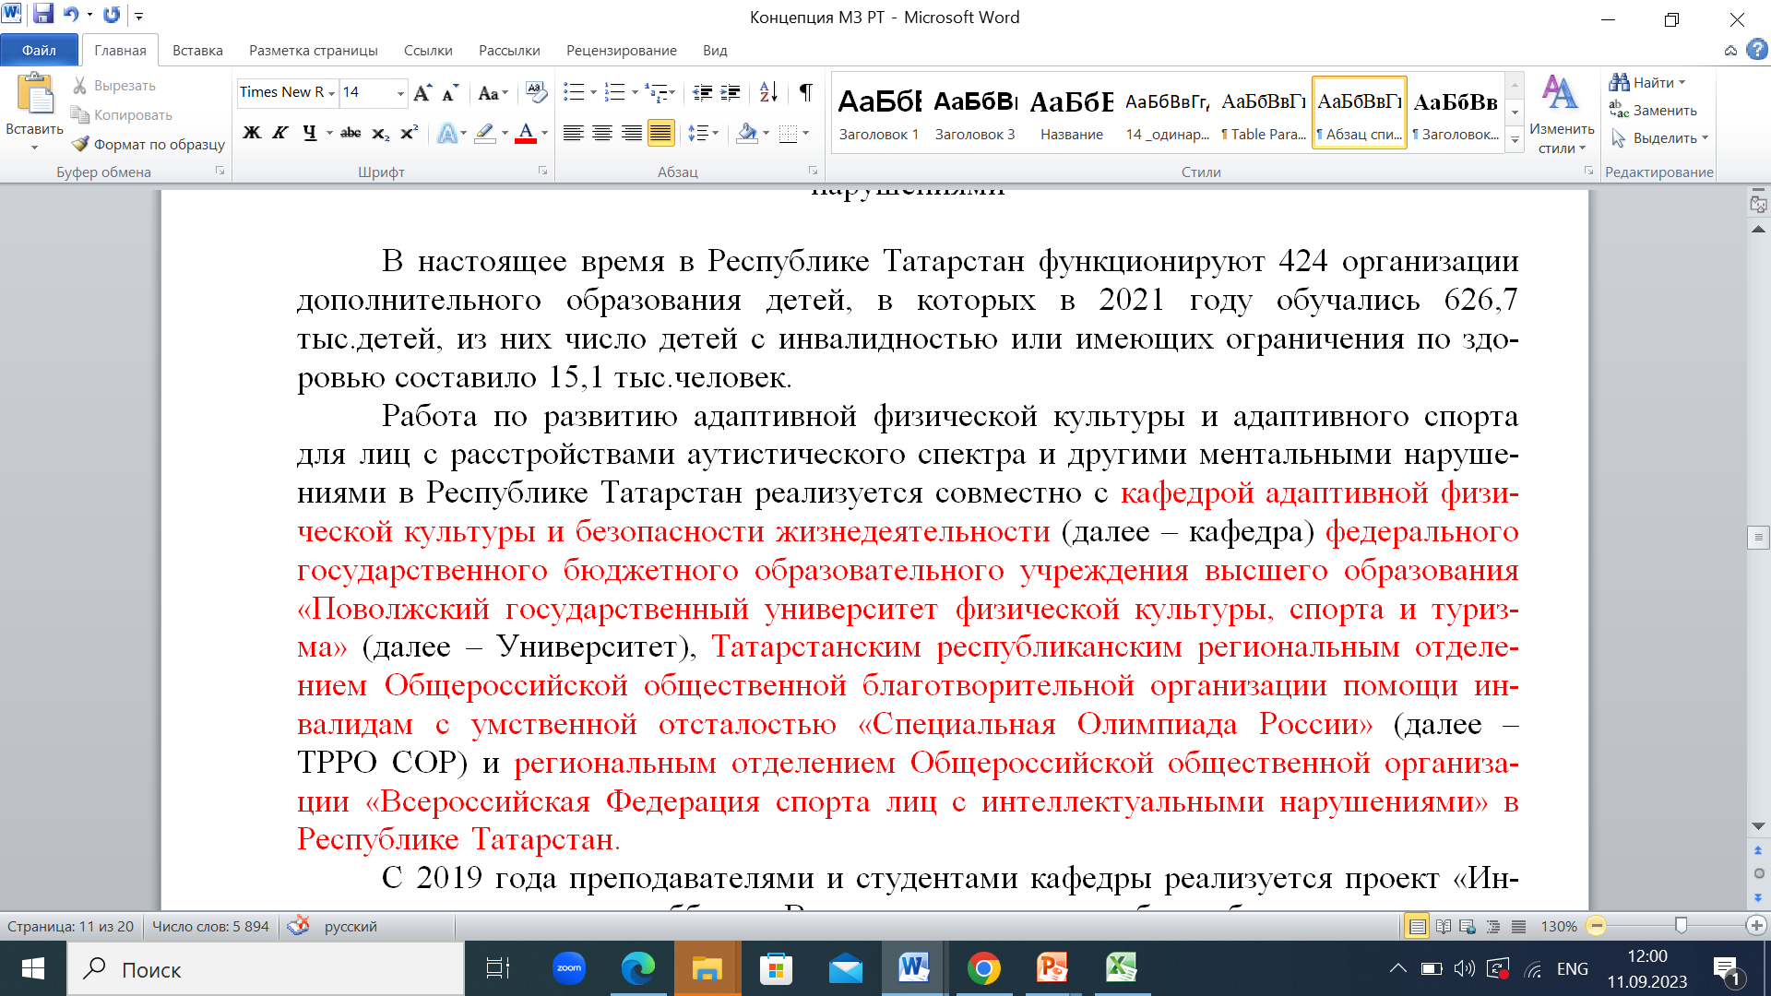
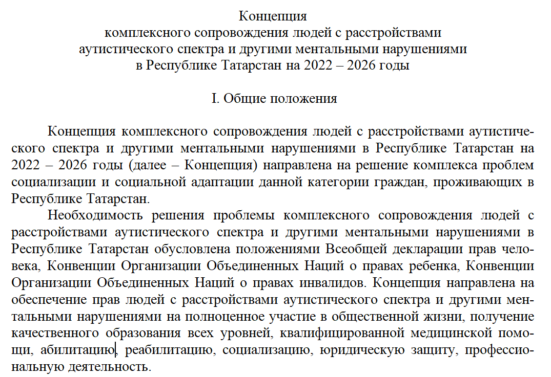
В описательную часть вошла деятельность ТРРО СОР и кафедры АФКиБЖ
Концепция комплексного сопровождения людей с РАС и другими ментальными нарушениями в РТ на 2022-2026 год. (Утв. Постановлением Кабинета Министров РТ от 14.11.2022 № 1208)
Проект Приволжского Федерального округа «Ментальное здоровье»
Описательная часть

Slide 46

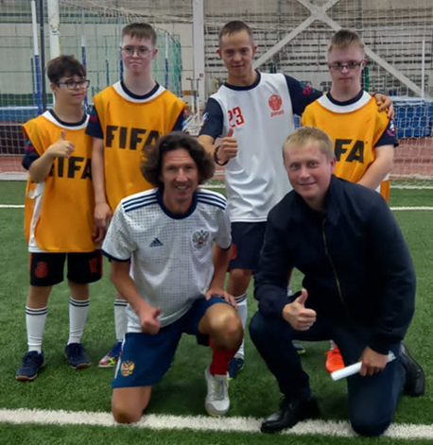

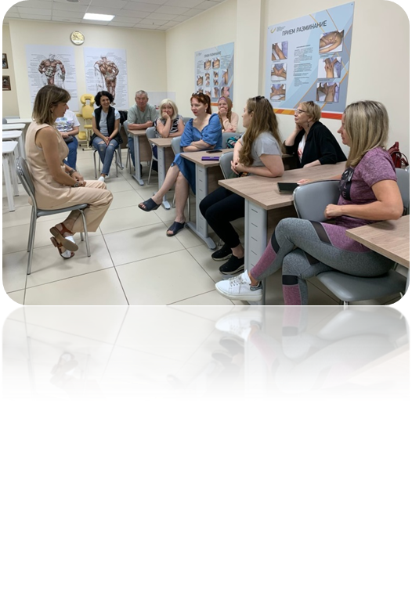
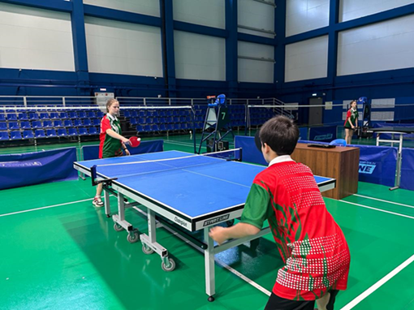
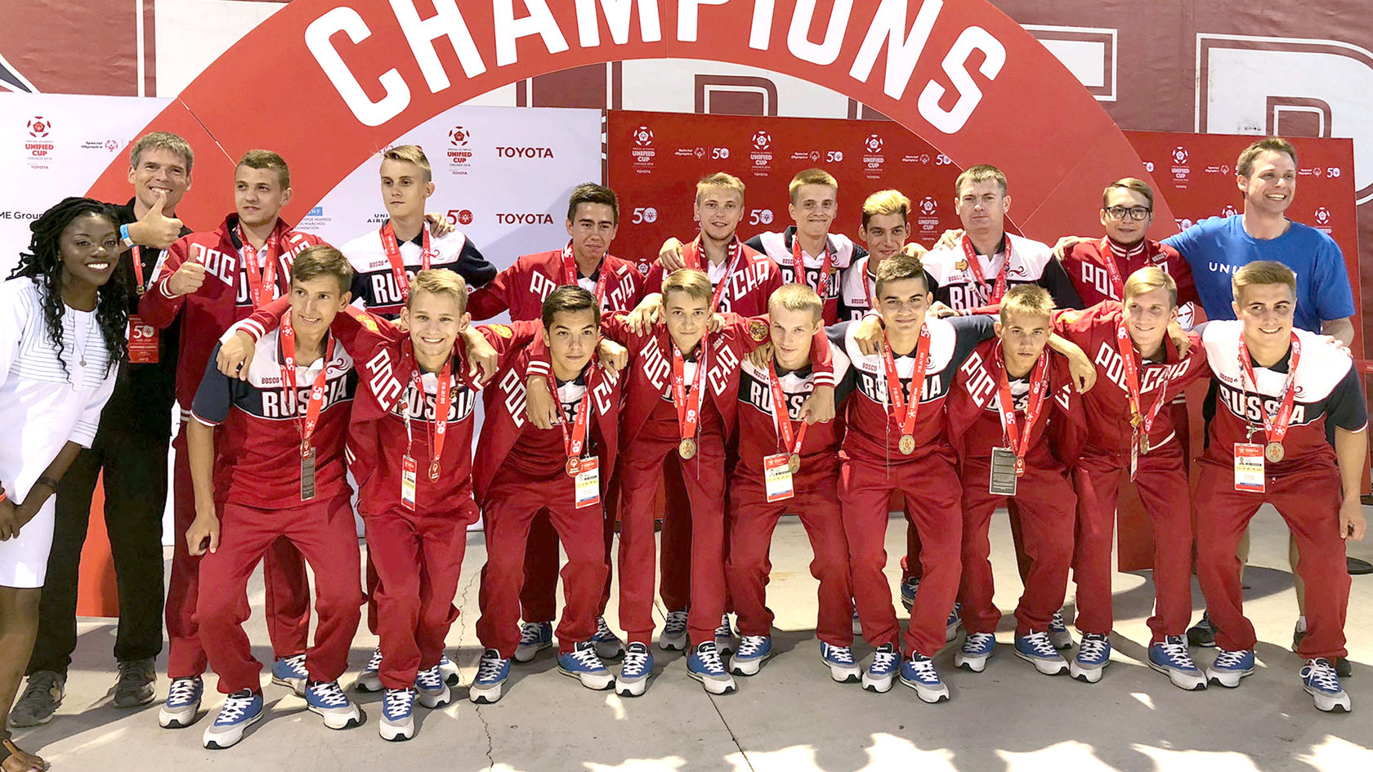
Пример муниципального нормативного решения (на примере РТ)
Концепция комплексного сопровождения людей с РАС и другими ментальными нарушениями в РТ на 2022-2026 год. (Утв. Постановлением Кабинета Министров РТ от 14.11.2022 № 1208)
План мероприятий по реализации Концепции
Мероприятия концепции (ФКиС)
4.4. Количество организаций, реализующих программы «Объединенный спорт», «Объединенные школы чемпионов», «Молодые атлеты», «Тренировка двигательной активности (МАТР)», «FIT 5 (хорошая физическая форма)»
4.4.1. специализированные общеобразовательные организации для детей с ограниченными возможностями здоровья - 100%
4.4.2. дома-интернаты, предназначенные для граждан, имеющих психические расстройства, в том числе детские - 95%
Создание ресурсного центра
Открытие групп дополнительного образования в сфере ФК и спорта
Вовлечение родителей в совместную двигательную активность
46

Slide 47
Письмо Министерства просвещения РФ от 2 ноября 2018 г. № ТС-459/07 “О получении общего образования лицами с умственной отсталостью (интеллектуальными нарушениями)”
Минпросвещения России с целью организации общего образования и профессионального обучения лиц с умственной отсталостью (интеллектуальными нарушениями) сообщает.
С целью обеспечения права на образование указанных лиц, в том числе старше 18 лет, не получивших ранее образования, проживающих в психоневрологических интернатах
47

Slide 48
Письмо Министерства просвещения РФ
Руководителям органов исполнительной власти субъектов Российской Федерации, осуществляющих государственное управление в сфере образования 08.06.2021 № 07-3180
«С учетом изложенного, просим обеспечить реализацию государственных гарантий на получение общего образования и профессионального обучения лицами с умственной отсталостью (интеллектуальными нарушениями) вне зависимости от возраста и места их проживания.»
Директор департамента Л.П.Фальковская
48

Slide 49

Проблемы и противоречия правового обеспечения
Недостаток нормативно-правовых актов оставляет нерешенными ряд проблем: коммерциализация, профессионализация, цифровизация спорта, проблемы допинга и т.п.
Для устранения негативных явлений необходимы:
-совершенствование организации адаптивной физической культуры и спорта и управления ими,
-разработка правовой регламентации этого механизма,
-повышение качества и эффективности работы органов и учреждений отрасли.
В субъектах РФ отсутствие отдела адаптивной физической культуры и адаптивного спорта (в отделах физкультурно-массовой и спортивной работы определены лишь специалисты по работе с инвалидами).

